Slide 1
DANNO ENDO ED ESO FAMILIARE
INQUADRAMENTO STORICO

Slide 2
Una nuova figura di illecito: l’illecito endo-familiare
Il danno e la persona
Centralità della persona
Inviolabilità della dignità umana

Slide 3
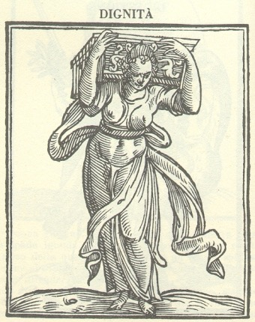
La dignità: Capo I° - artt. 1-15 della Carta dei Diritti Fondamentali dell’Unione Europea - detta anche Carta di Nizza del 7 dicembre 2000 (e successiva modifica del 12 dicembre 2007).

Slide 4
La dignità non è indeterminata, ma trova nella persona il luogo della sua determinazione, tuttavia non per custodire una essenza, bensì per mettere ciascuno nella condizione di determinare liberamente il proprio progetto di vita. (Il diritto di avere diritti - Stefano Rodotà)

Slide 5
Grande cielo delle leggi e delle riforme
Prospettiva di costituzionalizzazione del diritto privato
Chiave di lettura al passo con i tempi
Regole elastiche vs regole non suscettibili di interpretazione estensiva
Fondamentale il ruolo del giurista

Slide 6
Bisogna che le categorie seguano l’evoluzione sociale, altrimenti ingessano l’ordinamento scollandolo dalla vita reale. Da qui la centralità del ruolo del giurista che contribuisce a formare il diritto. (Rodolfo Sacco)

Slide 7
I rimedi del I° e del IV° libro del Codice Civile
Adattamento ai mutamenti storico sociali
Passaggio da un sistema risarcitorio tradizionale ad una personalizzazione del sistema stesso

Slide 8
Danno non patrimoniale
Danno morale
Danno biologico
Danno esistenziale

Slide 9
Cass. SS.UU. 11 novembre 2008 n. 26972: ha sancito la unitarietà della categoria del danno non patrimoniale
Cass. Civ. Sez. III^ 20 aprile 2016 n. 7766: La reale natura della sofferenza umana consiste in una duplice dimensione: quella interiore (danno morale) e quella esterna relazionale (danno esistenziale)

Slide 10
Ancora a distanza di dieci anni:
Cass. Sez. III 18 dicembre 2017 numero 7513/2018
Ha previsto una personalizzazione, danno biologico, danno relazionale e danno morale.

Slide 11
Cambia l’immagine della famiglia

Slide 12
Un’isola che il mare del diritto può soltanto lambire (Arturo Jemolo)
La famiglia resta un’isola nel mare del diritto fino a quando è capace di fare ordine da sola al suo interno (Punzi)
La famiglia paragonata ad un arcipelago (Busnelli)

Slide 13
Due tipi di illecito
marito vs moglie
endo familiare
genitori vs figli
genitori vs genitori
eso familiare
3° vs famiglia

Slide 14
Endo familiare
torti compiuti da membri della famiglia verso altri membri della famiglia stessa: marito contro moglie – figli contro genitori - genitore contro genitore.
comparto molto giovane (anche se un caso “pioneristico” è un Tribunale Piacenza 31 luglio 1950)
parallelismo tra la responsabilità familiare e la responsabilità sportiva, delineando in ordine ad entrambi i comparti l’esistenza di una sfera di rischio accettato

Slide 15
Diritto dal basso
scendere nel vissuto
dare informazioni all’interprete

Slide 16
Tribunale Firenze 13 giugno 2000
Cassazione 7 giugno 2000 n. 7713
trascuratezza coniugale
di un marito nei confronti
della moglie
inadempimento paterno
degli obblighi di
mantenimento di un figlio

Slide 17
danno in re ipsa
prova
quantum
integralità del risarcimento
tabelle di Milano
personalizzazione

Slide 18
Il giudice, dovrà procedere ad adeguata personalizzazione della liquidazione del danno biologico, valutando nella loro effettiva consistenza le sofferenze fisiche e psichiche patite dal soggetto leso, onde pervenire al ristoro del danno nella sua interezza (SS.UU. 2008/26972)

Slide 19
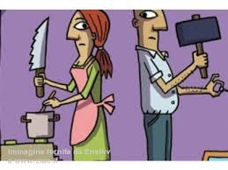
Tribunale Milano 4 giugno 2002
Cassazione 10 maggio 2005 n. 9801
Appello di Salerno 8 gennaio 2009
Marito Moglie
trascuratezza/gravidanza
relazione extra coniugale
bigliettini
impotenza
violazione dovere lealtà
mancata realizzazione
maltrattamento - stalla
intensità - reiterazione
modifica in peius
“venticello esistenziale”

Slide 20
Genitori Figli
Cassazione Sez. I^ 31 luglio 2015 n. 16222
Tribunale Torino 5 giugno 2014
falso riconoscimento
paternità dopo 50 anni
disagio esistenziale
mancato riconoscimento
lesione
diritto di qualità di figlio
lutto da abbandono

Slide 21
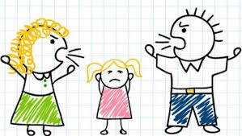
Genitori Genitori
Tribunale Roma 13 settembre 2011
impedimento a frequentare
valorizzare immagine
violazione del diritto del figlio
alla bigenitorialità

Slide 22
Eso familiare
torti compiuti da un componente estraneo alla famiglia contro uno o più componenti della famiglia o contro l’insieme della cellula domestica
comparto antico

Slide 23
Illeciti eso-familiari
Morte del congiunto
Macro lesione del congiunto
Nascita indesiderata

Slide 24
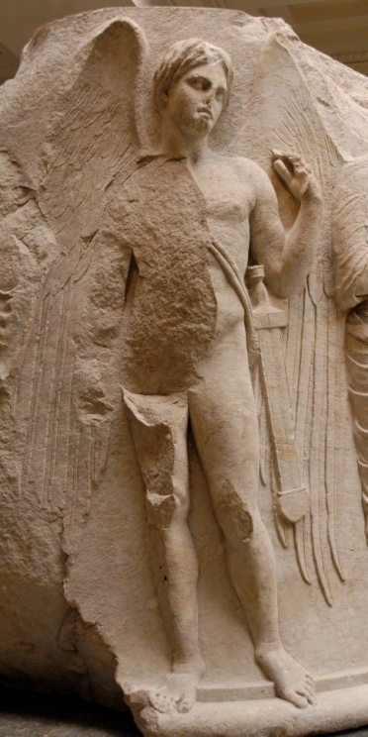
Morte del congiunto
danno tanatologico
Cass.Sez.III 23 gennaio 2014 n. 1361
si al riconoscimento trasmissibile agli eredi
Cass.Sez.III 20 agosto 2015 n. 16993
Cass.Sez.U.22 luglio 2015 n.1350

Slide 25
Morte del congiunto - Lesione del congiunto
Legittimazione ad agire
Danno
Strumento probatorio
Quantum
iure proprio dai prossimi congiunti
Patema d’animo,sofferenze,radicali trasformazioni,
modificazioni dell’agenda quotidiana
CTU per valutazione status
prima e dopo l’evento
Più alta l’asticella del sacrificio/rinunce
tanto maggiore il risarcimento

Slide 26
Cass.Sez.III 16 settembre 2008 n. 23725
Tribunale Reggio Emilia 2 marzo 2016 n.315
Tribunale di Firenze 26 marzo 2015 n. 1011
Cass. Sez. III Pen. 4 giugno 2013 n.29735
iure proprio
dai congiunti
famiglia di fatto
fidanzata
ascendenti
nonni quali supplenti

Slide 27
La convivenza costituisce il “connotato minimo attraverso cui si esteriorizza l’intimità dei rapporti parentali, anche allargati“.
Il requisito della convivenza è menzionato a mero titolo esemplificativo e non quale condizione necessaria per la risarcibilità del danno
Non determinante il requisito della convivenza, poiché attribuire a tale situazione un rilievo decisivo porrebbe ingiustamente in secondo piano l’importanza di un legame affettivo e parentale la cui solidità e permanenza non possono ritenersi minori in presenza di circostanze diverse, che comunque consentano una concreta effettività del naturale vincolo nonno-nipote.

Slide 28
Cass. Sez.III 29 settembre 2015 n.19211
Cass.Sez.III 30 maggio 2014 n. 12265
ripercussioni negative
danno esistenziale
aspetti relazionali + danno biologico
sinistro stradale
perdita rapporto parentale
pregiudizi esistenziali

Slide 29
Cass. Sez.III 12 novembre 2013 n.25409
Cass. Sez. III 9 maggio 2011 n.10107
danno esistenziale
danno non patrimoniale
caso concreto
età dei danneggiati
distruzione di un sistema di vita
voci del verbo fare
alterazione/quotidianità

Slide 30
Cass. Sez.III 22 settembre 2015 n.18611
si calcolo tabellare
ma ad personam
ristoro del danno da perdita della dignità della persona e del diritto alla vita attiva

Slide 31
Cass.Sez.III 6 aprile 2011 n. 7844
Trib. Padova 20 febbraio 2014 n.592
patema d’animo
fare a-reddituale
danno alla vittima primaria
danno esistenziale
ai genitori
No lesione importante (32%)
Periodo di tempo limitato (due anni)
Stretto legame tra vittima primaria e secondaria
Modifica abitudini
Adeguato ristoro

Slide 32
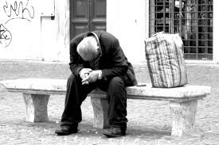
Cass. Sez.III 11 novembre 1986 n.6607
Trib. Verona Sez.III 26 settembre 2013
Trib.Roma Sez.XIII 11 febbraio 2016 n.2782
lesione sfera sessuale femminile
diritto soggettivo
assoluto
risarcimento a favore dei congiunti
e dei conviventi

Slide 33
Nascita indesiderata
mancata o insufficiente informazione dei genitori da parte del medico sui rischi per il nascituro di venire alla luce menomato
un intervento non riuscito di interruzione di gravidanza
un’operazione di sterilizzazione priva di successo
errori medici nella fase del parto

Slide 34
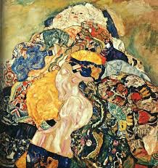
Danno catastrofico
shock alla notizia del figlio nato
con delle malformazioni
incredulità e rifiuto
della notizia
angoscia e rabbia
riorganizzazione
della vita
adattamento alla nuova realtà

Slide 35
Cass. Sez.III 11 maggio 2009 n. 10741
farmaco con effetti
teratogeni
Cass. Sez. III 4 gennaio 2010 n. 13
Tardiva diagnosi
Trib.Napoli-Frattamaggiore 14 aprile 2010 n.214

Slide 36
Cass. Sez.III 13 luglio 2011 n. 15386
Cass. Sez. III 2 ottobre 2012 n. 16754
strutture sanitarie
limitate
esame diagnostico
TRITEST

Slide 37
Trib. Venezia 3 agosto 2009 n. 3260
Trib. Nola 29 marzo 2011
Trib.Milano Sez.I 31 marzo 2014
Trib. Roma 15 luglio 2009
errata manovra
errata somministrazione
farmaco anticoncezionale
perdita traumatica
del feto

Slide 38
Quali punti in comune?
omessa informazione o tardiva diagnosi
impossibilità di autodeterminarsi al fine di praticare una interruzione volontaria di gravidanza
radicale trasformazione delle prospettive di vita
rovesciamenti forzati dell’agenda
legittimazione ad agire
“diritto a nascere se non sano”
danno non patrimoniale e danno patrimoniale

Slide 39
Vittima primaria
moglie/madre
danno non patrimoniale
stress
salute
sofferenza morale
stravolgimento
abitudini

Slide 40
Vittima secondaria
marito/figli
danno non patrimoniale
assistenza
figlio macroleso
alterazione
stravolgimento
abitudini
compromissione
rapporto genitoriale

Slide 41
ricapitolando
Personalizzazione del risarcimento del danno
Non rilevano gli schemi classificatori
Sofferenza del danneggiato, patema d’animo
TUTTI I PREGIUDIZI ESISTENZIALI
Criterio tabellare
Liquidazione equitativa
Ristoro del danno nella sua interezza
Preponderanza dell’evidenza o del “più probabile che non”
aspetti relazionali
rovesciamenti agenda quotidiana

